Slide 1
Қазақстан Республикасының
тарихи даму қорытындылары

Slide 2
“иә” – “жоқ”
1990 жылдан бастап жеке меншік мектептер көбейді.
Жалпы білім беру мектептеріндегі оқу жүйесі 12 жылдыққа көшті.
1991 жылдын бастап жаңа үлгідегі мектептер мен арнаулы орта оқу орындары ашылды.
1999 жылы “Білім туралы” Заң қабылданды
1996 жылдың соңында шетелдегі отандастарға мемлекеттік қолдау көрсету шаралары белгіленді
1985-1995 жылдары төмендеген демографиялық ахуал тереңдей түсті
1995 жылдан қазақ мектептерінің саны 811-ге өсті
2011 жылы қаңтар айында Астанада тұңғыш Президенттің бірінші интеллектуалық мектебі ашылды
1994 жылы алғаш рет 187 қазақстандық студент шет елдерінің оқу орындарына аттанды
1989-1994 жж Әділет министрлігінде 500-дей қоғамдық бірлестіктер тіркелді

Slide 3
Тақырып бойынша жұмыс
Қазақстан Республикасының қол жеткізген
басты жетістіктері:
1995 жылы Президент Жарлығымен республика Астанасы Ақмола қаласына көшіретіні жөнінде шешім қабылдады да, ол 1997 жылы 10 желтоқсаннан Қазақстан Республикасының ресми астанасына айналды. 1998 жылы 6 мамырда Ақмола қаласының аты Астана қаласы болып өзгертілді

Slide 4
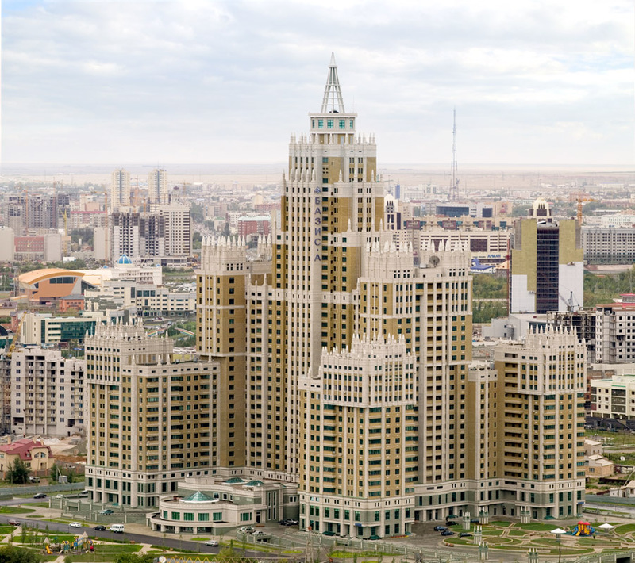
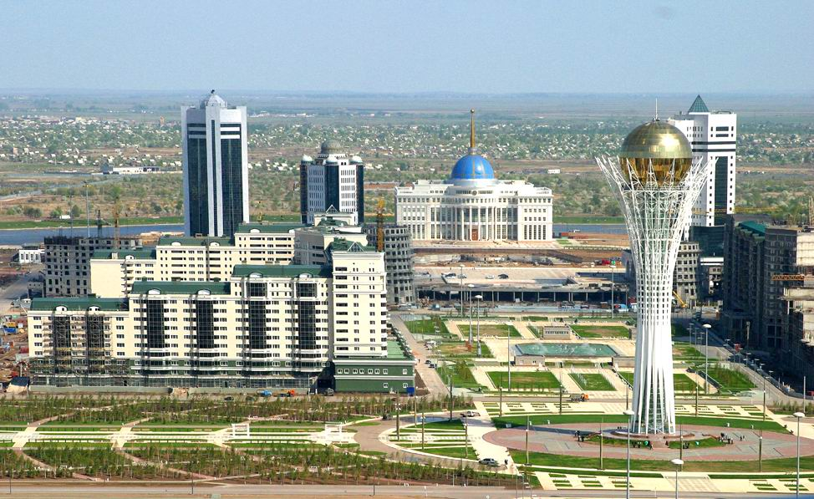
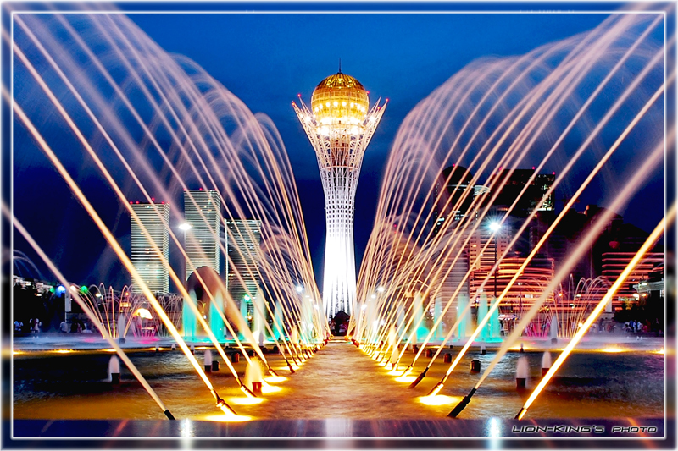
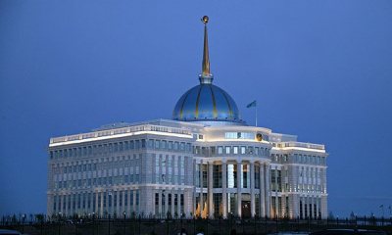

Slide 5
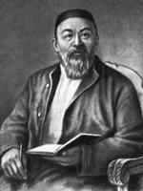
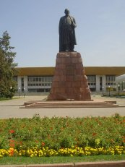
Қазақстан 1995 жылы қазақтың ұлы ақыны, гуманист, ойшылы Абай Құнанбаевтың 150 жылдығын кеңінен атап өтті

Slide 6
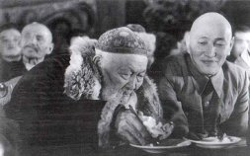
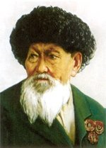
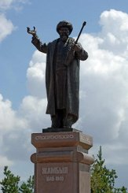
1996 жыл – көрнекті суырып салма ақын Жамбыл Жабаев жылы болды

Slide 7
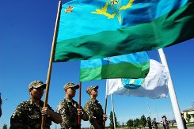
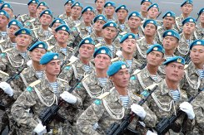
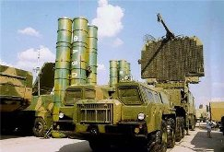
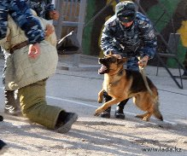
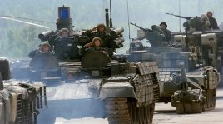
Қазақстан 2005 жылы соғысқа қабілетті армия жасақтай алды (қай күні?)

Slide 8
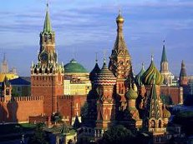
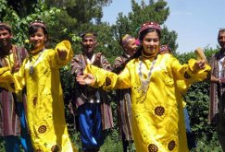
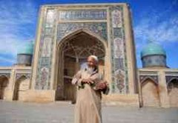
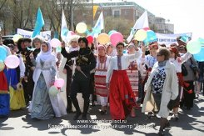
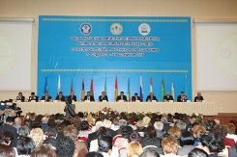
Тәуелсіздік жылдары Қазақстан Ресеймен, Өзбекстанмен, Түркіменстанмен, ҚХР-мен, Қырғызстанмен шекараға қатысты мәселелерді толық реттеді.

Slide 9
2010 жылы Қазақстан Республикасының
ЕҚЫҰ - ның төрағалық қызметіне кірісті

Slide 10
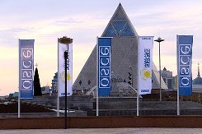
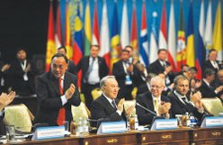
Қазақстандық төрағалықтың ұраны төрт “Т”
«Қазақстан бұл ұйымды Trust, Traditions, Transparency, Tolerance, - яғни сенім, дәстүрлер, ашықтық және төзімділік - деген ұранмен басқаратын болады» Н.Назарбаев.

Slide 11
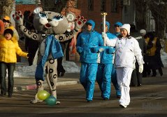
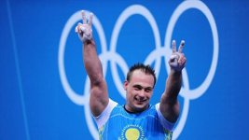
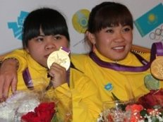
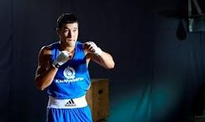

Slide 12
Экономикадағы жағдайдың жақсаруы
Колхоз-совхоздар жүйесі жойылды
Жеке меншік енгізілді
Шағын және орта бизнестің әр түрлі нысандары қалыптасты
1993-2000жж 14,5 млрд АҚШ доллары көлемінде инвестиция тартылды

Slide 13
355-бет
Өзін-өзі тексеруге арналған сұрақтар
№ 2, 3, 4

Slide 14
Ұзақ мерзімді стратегияық даму бағдарламасы “Қазақстан 2030” 1997 жылы қабылданды
Ұлттық қауіпсіздік.
Ішкі саяси тұрақтылық пен қоғамның топтасуы.
Шетел инвестицияларының деңгейі жоғары, дамыған нарықтық экономикаға негізделген экономикалық өсу.
Қазақстан азаматтарының денсаулығы,білімі мен әл-ауқаты.
Энергетика ресурстары.
Инфрақұрылым, әсіресе көлік және байланыс.
Негізгі міндеттермен ғана шектелетін кәсіпқой мемлекет.

Slide 15
Бүгінгі күні мен үшін
2030 Стратегиясының мерзімінен бұрын орындауға қол жеткен параметрлерінің тұтас бір қатарын іске асырудың қорытындыларын шығару үлкен абырой.
Н.Назарбаев

Slide 16
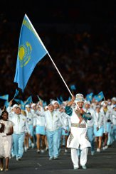
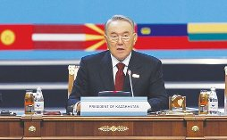
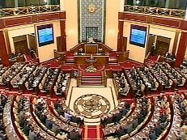
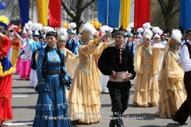
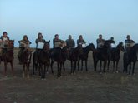
АСТАНА. 14 желтоқсан 2013жыл
Қазақстан Республикасының Президенті - Елбасы Н.Ә.Назарбаевтың «Қазақстан-2050» стратегиясы қалыптасқан мемлекеттің жаңа саяси бағыты» атты Қазақстан халқына Жолдауы

Slide 17
ҚАЗАҚСТАН ДАМУЫНЫҢ ШЕШУШІ ВЕКТОРЛАРЫ
ПРЕЗИДЕНТ Н.НАЗАРБАЕВ
«ҚАЗАҚСТАН-2050» СТРАТЕГИЯСЫН ЖҮЗЕГЕ АСЫРУДЫҢ БАСТАПҚЫ САТЫСЫНЫҢ ЖЕТІ БАҒЫТЫН БЕЛГІЛЕП БЕРДІ

Slide 18
ИНФРАҚҰРЫЛЫМНЫҢ ДАМУЫ –
ҰЛТТЫҚ ЭКОНОМИКАНЫҢ ТАБЫСЫ
МЕН ПЕРСПЕКТИВАЛЫҒЫНЫҢ
КЕПІЛІ
Автожол инфрақұрылымын дамытудың ауқымды жобасын құру
Темір жол магистральдары желісін ұлғайту
Астана – Алматы шапшаң жүрісті темір жол қатынасын жетілдіру
Энергетикалық инфрақұрылымды дамыту

Slide 19
«ЕХРО -2017» - ИННОВАЦИЯЛЫҚ
ЭКОНОМИКАНЫ ДАМЫТУДЫҢ
МАҢЫЗДЫ КАТАЛИЗАТОРЫ
Көрме нысандарын энергияның баламалы көздері есебінен энергиямен толық жабдықтау
Астанада «Жасыл орам» құрылысын салу
Астана ребрендингі бағдарламасын, кешенді маркетингтік компания жоспарын іске асыру
Өңірлік инновациялық жүйелерді құру жоспары
«Жасыл өсу» қағидаттарын ұстану

Slide 20
Ребрендинг – брендинг (яғни брендті ойлап табу мен шығару) процесін қайталау. Оның деңгейі әр-түрлі болуы мүмкін: компанияның жай ғана логотипін ауыстыруынан тіпті толық концепциясын, миссиясын, ұсталымын және стилін өзгертуіне дейін бара алады.
Мәселен, 2007 жылы Қазақстан банкілерінің ішінен Казком және БТА шетел нарығына шығу үшін ребрендинг өткізді. Тағы бір мысал - Картел операторы K-Mobile сауда белгісін Beeline-ға ауыстыруы, оның себебі - Ресейлік Вымпелкомның (түпкі Beeline-ның иесі) Қазақстандық Картелді толық сатып алуы.
2009 жылы GSM Kazakhstan компаниясы KCell брендін жаңартты.

Slide 21
Экспо 2017 — 2017 жылдың 10 шілдесінен бастап 10 қыркүйегіне дейін Қазақстанның елордасы Астана қаласындаХалықаралық көрмелер бюросымен (ХКБ) ұйымдастырылатын Халықаралық көрме.
Экспо 2017 иесі 2012 жылдың 22 қарашасында Францияның астанасы Париж
қаласында ХКБ-нің EXPO халықаралық бюросы Бас ассамблеясының 152-ші сессиясы барысында белгілі болды. Жасырын дауыс беру қорытындысы бойынша Астана үшін ХКБ-ның 103 мүше-мелмекеті дауыс берген, ал бельгиялық Льеж қаласы 44 дауыс жинады.
Ұйымдастырушылармен таңдалған тақырып Future Energy (Болашақ қуаты) болып табылады.

Slide 22
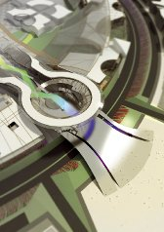
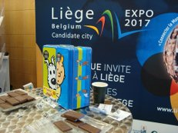
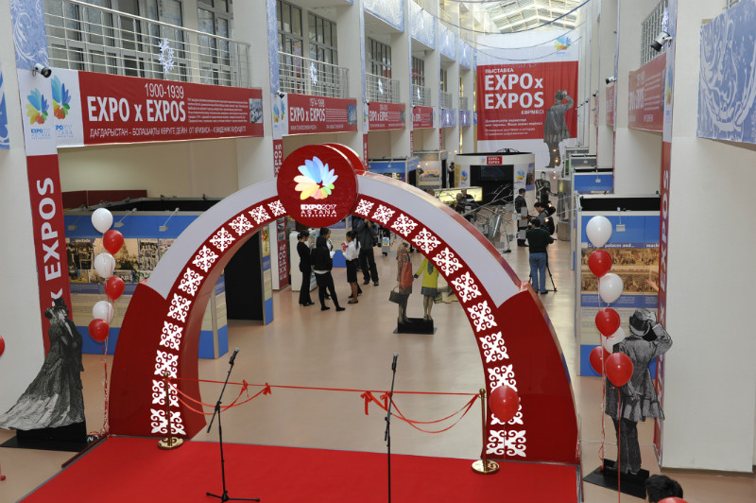
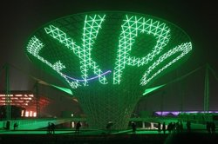

Slide 23
АЗЫҚ-ТҮЛІК САЛАСЫ – ПЕРСПЕКТИВАЛЫ ИННОВАЦИЯЛЫҚ КЛАСТЕР
Жайлауда бағылатын мал шаруашылығын қалпына келтіру
Жайылымдарды суландыру инфрақұрылымдарын жаңғырту

Slide 24
ШАҒЫН ЖӘНЕ ОРТА БИЗНЕСТІ
ДАМЫТУ
Бақылаушы органдардың тәуекелдерді басқару жүйелерін жетілдіру
Стратегиялық емес кәсіпорындарды жекешелендіру
Әлеуметтік-кәсіпкерлік корпорациялардың рөлі мен міндеттерін қайта қарау
«Бизнестің жол картасы-2020-ны» көкейкестілендіру
Тиісті бизнес инфрақұрылымдар құру

Slide 25
ҚАРЖЫ ЖҮЙЕСІН НЫҒАЙТУ
Бірегей зейнетақы қорын құру
Банктерді нарықтық қорландыру нақты экономиканы несиелеуге бағыттау
Сақтандыру нарығының ресурстарын тарту

Slide 26
ӘЛЕУМЕТТІК ЖАҢҒЫРТУ ПРОЦЕСІ
Өзін өзі жұмыспен қамтыған халықты экономиканың нақты секторларына тарту
Заңсыз сыртқы көші-қонды бақылау және оған қарсы тұру жұмыстарын күшейту
Әлеуметтік сақтандыру жүйесін дамыту
Әлеуметтік дамудың жалпыұлттық тұжырымдамасын дайындау

Slide 27
ӘКІМШІЛІК РЕФОРМА
Басқару функцияларын орталықсыздандыру
Жергілікті өзін өзі басқаруды дамыту тұжырымдамасын жүзеге асыру
Мемлекеттік басқарудың орталық деңгейін институттық басқару
Стратегиялық жоспарлау жөніндегі агенттік құру
Қазақстанның әлемнің дамыған 30 елінің қатарына ену тұжырымдамасының жобасын әзірлеу

Slide 28
Үйге: §51, 355-беттегі сұрақтар мен тапсырмалар Смагулова Д., Саликова С., Қалкенова А – Астана туралы 5 минуттік презентация

Slide 29
Топпен жұмыс:
І топ- “Мен 2050 жылы”
ІІ - “2050 жылдағы мектеп”
ІІІ - “2050 жылдағы ауыл”

